Slide 1


Lineamientos para el diseño del sistema de monitoreo y evaluación de proyectos de SbN
Sistemas agroforestales adaptados a los territorios
Versión 1 | REDCRE, 2022
Versión 2 | Ejemplo adaptado por: Corporación Biocomercio Sostenible, Skaphe, 2025

Slide 2
¿Qué es el monitoreo y la evaluación?
El monitoreo y la evaluación deben considerarse como dos procesos complementarios cuyo objetivo final es analizar objetivamente la efectividad de proyectos de SbN para reducir su vulnerabilidad y aumentar su resiliencia y durabilidad. Sin embargo, es necesario destacar que cada uno tiene sus particularidades y momento de aplicación durante el ciclo de vida del proyecto:
El monitoreo corresponde a una rutina de adquisición de información que permite hacer un seguimiento del progreso. Ayuda a confirmar que el progreso se está produciendo de acuerdo con el plan de acción
La evaluación se utiliza para valorar si un proyecto o actividad está cumpliendo los objetivos y desafíos planteados, si el diseño y la implementación son los adecuados, y si se utilizó la combinación correcta de estrategias y recursos para lograrlo

Slide 3


¿Cómo se planea el monitoreo y la evaluación?
Inicia relacionando los objetivos del proyecto de SbN con las metas y planteando que se debe cumplir a corto, mediano y largo plazo. Posterior se identifican los criterios que se van a evaluar, así como los indicadores y los cuantificadores que a su vez permiten identificar el alcance de las metas
1
1. Objetivos y metas iniciales de SbN
2. Caracterización diagnóstica de la SbN
3. Tipo de intervenciones
realizadas
4. Localización del área intervenida (cartografía, fotografías)
5. Posición de la comunidad frente al
proyecto
Contenidos mínimos que se deben revisar para planear el monitoreo
Los contenidos mínimos son fundamentales para poder plantear el monitoreo acorde a los objetivos iniciales, verificar cambios y poder realizar un correcto seguimiento

Slide 4
¿Cómo se planea el monitoreo y la evaluación?
Sistema de referencia
Es un aspecto clave dentro de la etapa de planeación ya que orienta los objetivos y metas que se quieren alcanzar con la implementación de SbN. Este debe permitir comparaciones posteriores con las áreas donde fue implementada la SbN
Objetivo del monitoreo
Debe estar alineado con el objetivo inicial del proyecto y con los desafíos que aborda la SbN, así mismo debe ser un objetivo común entre el investigador o coordinador del proyecto con la comunidad. Ya que el monitoreo debe ser participativo desde el inicio
Metas
Construir las metas requiere de intercambios recíprocos entre todos los actores para generar compromisos y sostenibilidad a largo plazo. Sirven para evaluar si se esta cumpliendo el objetivo o se si se deben realizar propuestas de ajustes. Deben tener una temporalidad a corto, mediano y largo plazo

Slide 5
¿Qué es un indicador?
Se utiliza para realizar un ánalisis sistemático de los datos (monitoreo y evaluación)
Adaptado de European Evaluating the Impact
comission. 2021.
Permite medir el nivel éxito
of Nature-based
Solutions: A Handbook for Practitioners. https://ec.europa.eu/info/news/evaluating- impact-nature-based-solutions-handbook- practitioners-2021-may-06_en
Es usado para identificar y describir
Definidos de acuerdo a
Determinan la
Componentes
Efectividad o desempeño de SbN
Objetivo/desafío/hito
Por ejemplo, la superficie de siembra de plantas para forraje
Por ejemplo, producción de forraje (kg/ha)
Que tienen una
La efectividad o desempeño permiten establecer objetivamente si un componente de SbN está cumpliendo con el objetivo o desafío para el cual fue propuesto.
Vinculado a una
Capacidad intrínseca
Propiedad o habilidad técnica, ecológica o física (estructural o funcional)
Por ejemplo, área total para siembra.
“efectividad esperada”
Función
Que permiten realizar una
“efectividad real”

Slide 6
Ejemplo de indicadores para un proyecto de SbN referente al establecimiento de sistemas agroforestales con cacao.
Criterio | Indicador | Definición del indicador | Plazo |  |  | Cuantificador
 |  |  | C | M | L
Gobernanza y participación. | Número de fincas y familias productoras participantes. | Número de familias que diseñan, planifican, implementan y administran un sistema agroforestal en su unidad productiva (finca, predio). La caracterización de beneficiarios puede aportar información para la construcción de indicadores de interés cómo rango de edad, género, nivel educativo, etnia, entre otros. | x | x | X | # familias beneficiarias % participación (continuidad) %mujeres
 | Área total de la fincas | Área (hectáreas) de cada finca que realizó planificación predial e implementación de sistemas agroforestales. La herramienta SIG para la representación cartográfica de c/finca. Superficie acumulada: Con la suma de áreas individuales cartografiadas, se puede establecer un indicador de área (hectáreas) totales intervenidas en una o varias veredas del municipio, que contribuyen a la conectividad del paisaje en el territorio. | x | x | X | Has de c/finca dónde se implementan SAF. Has conectadas.
Sistemas agroforestales establecidos. | Superficie cultivada o con manejo en sistema agroforestal | Superficie (en hectáreas) donde se establecieron sistemas agroforestales con cacao. | x | x | X | Hectáreas con arreglos agroforestales
Especies forestales en el sistema. | Material vegetal sembrado. | Listado y volumen de cada especie forestal utilizada, con nombre científico y común. Sobrevivencia del material vegetal (árboles) utilizadas. (%) | x | x | X | Número de árboles establecidos. Tasa de supervivencia después del 3er año .
Salud y calidad del suelo | Materia orgánica presente en el suelo | (%) de materia orgánica en el suelo. Una medición que se puede realizar a través de análisis del suelo con intervalos de 4 a 5 años. | x |  | X | % materia orgánica.
Biodiversidad. | Riqueza de especies presentes | Número de especies de flora y fauna registradas en monitoreos, comparado con línea base. Especies de aves indicadoras a ser monitoreadas. |  | x | x | Número de especies Especies de aves indicadoras presentes en el área
Ejemplo adaptado por: Corporación Biocomercio Sostenible, Skaphe, 2025

Slide 7
Ejemplo de indicadores para un proyecto de SbN referente al establecimiento de sistemas agroforestales con cacao.
Criterio | Indicador | Definición del indicador | Plazo |  |  | Cuantificador
 |  |  | C | M | L
Servicios ecosistémicos | Almacenamiento de carbono | Cantidad de CO2equ. Removido por el sistema agroforestal. (Proyecciones y evaluación a medio término y final) |  | x | x | Ton CO2eq.
 | Incidencia de plagas y enfermedades | (%) de incidencia o infestación por plagas y enfermedades en las especies que conforman el sistema agroforestal. | X | x | x | (%) de incidencia de PyE
Gobernanza y participación | Participación comunitaria en decisiones | Miembros activos en la organización de productores líder del proyecto. | X | x | X | % de participación
Monitoreo comunitario | Reportes enviados a las diferentes instancias de monitoreo | Cantidad de reportes de monitoreo de flora y fauna, enviados a las autoridades y su validación. | X | x | X | Número de reportes
Rentabilidad y medios de vida | Producción del cultivo principal (cacao) | Cantidad producida y vendida (Toneladas - kilogramos) de cacao en el último año |  | x | X | Toneladas cacao seco
 | Producción de forestales complementarios. | Cantidad aprovechada (Toneladas- kilogramos de fruta - m3 de madera) en el sistema agroforestal. |  |  | X | M3 de madera
 | Productividad (Kg/ha/año) del cultivo del producto principal | Kilogramos producidos por hectárea (lote) en el transcurso de un año. |  | x | X | Kg/ha/año
Rentabilidad y medios de vida | Ingresos anuales por venta de productos | Valor total generado por la venta del cultivo principal y aprovechamiento de productos complementarios. | x | x | X | COP/año
 | Costos anuales por el manejo del SAF | Costos totales de mano de obra, insumos y transporte pagados en el último año. | x | x | X | COP/año
Ejemplo adaptado por: Corporación Biocomercio Sostenible, Skaphe, 2025

Slide 8

No alcanzar los objetivos y metas del proyecto abre paso al Manejo adaptativo
Ejemplo de metas para proyectos de SbN de de Manejo forestal sostenible comunitario-maderables
Corto plazo de 0 a 1años | Mediano plazo de 2 a 5años | Largo plazo de 6 años en adelante
200 productores realizan la planificación predial de sus fincas | Realizada la implementación en el 100% del área planificada para el establecimiento de sistemas agroforestales. | El material sembrado para el establecimiento del SAF logra una tasa de supervivencia del 85%
200 productores capacitados en sistemas agroforestales y prácticas agroecológicas en el cultivo de caco. | 200 familias (según el número de familias que continúan) reciben asistencia técnica y acompañamiento para establecer el SAF | 90% de las familias realizan el manejo de sus sistemas agroforestales con prácticas agroecológicas.
Levantada la cartografía del 100% de las fincas participantes. | 95% de las familias continúan participando del proyecto. | Consolidados acuerdos de comercialización para los productos derivados de especies forestales maderables
Diseñado participativamente el modelo o arreglo agroforestal a implementar en el territorio. | Registrado el 100% de los forestales maderables sembrados con las autoridades competentes. Consolidados acuerdos de comercialización para los productos derivados de especies forestales no maderables y frutales. | Incremento de la productividad de cacao por hectárea al año en un 5% en SAF implementados, después del año 6.
Diseño de sistema de monitoreo e inicio del registro de datos | Registrado el 100% de los datos de seguimiento en el sistema de monitoreo. Formadas las familias productoras en la adopción de una cultura de registros de la producción, los costos y las ventas que se realicen.
Construido el vivero de especies nativas | Certificado el vivero forestal ante la entidad reguladora (ICA)
Realizado análisis de mercado de los productos derivados de las especies potenciales para componer el SAF
Ejemplo adaptado por: Corporación Biocomercio Sostenible, Skaphe, 2025

Slide 9
Elementos mínimos para la toma de datos
Debe ser sencilla económica, eficiente y replicable
Se debe dar de manera continua para poder evidenciar cambios, dejando información disponible a largo plazo
Se deben proponer variables respuesta fáciles de medir, así como indicadores de evaluación que se puedan medir a corto, mediano y largo plazo
Los indicadores deben poder reflejar umbrales que permitan una alerta temprana y deben ser viables, verificables y eficientes. Además de estar estrechamente relacionados con el objetivo
Debe existir una frecuencia o temporalidad de medición. La toma de datos se debe hacer de forma participativa con la comunidad, jóvenes y niños
Al momento de implementar el monitoreo se deben establecer diseños de muestreo y formatos para la toma de datos, así como responsables de la toma de datos, sistematización y análisis
(Aguilar-Garavito et al. 2015)

Slide 10
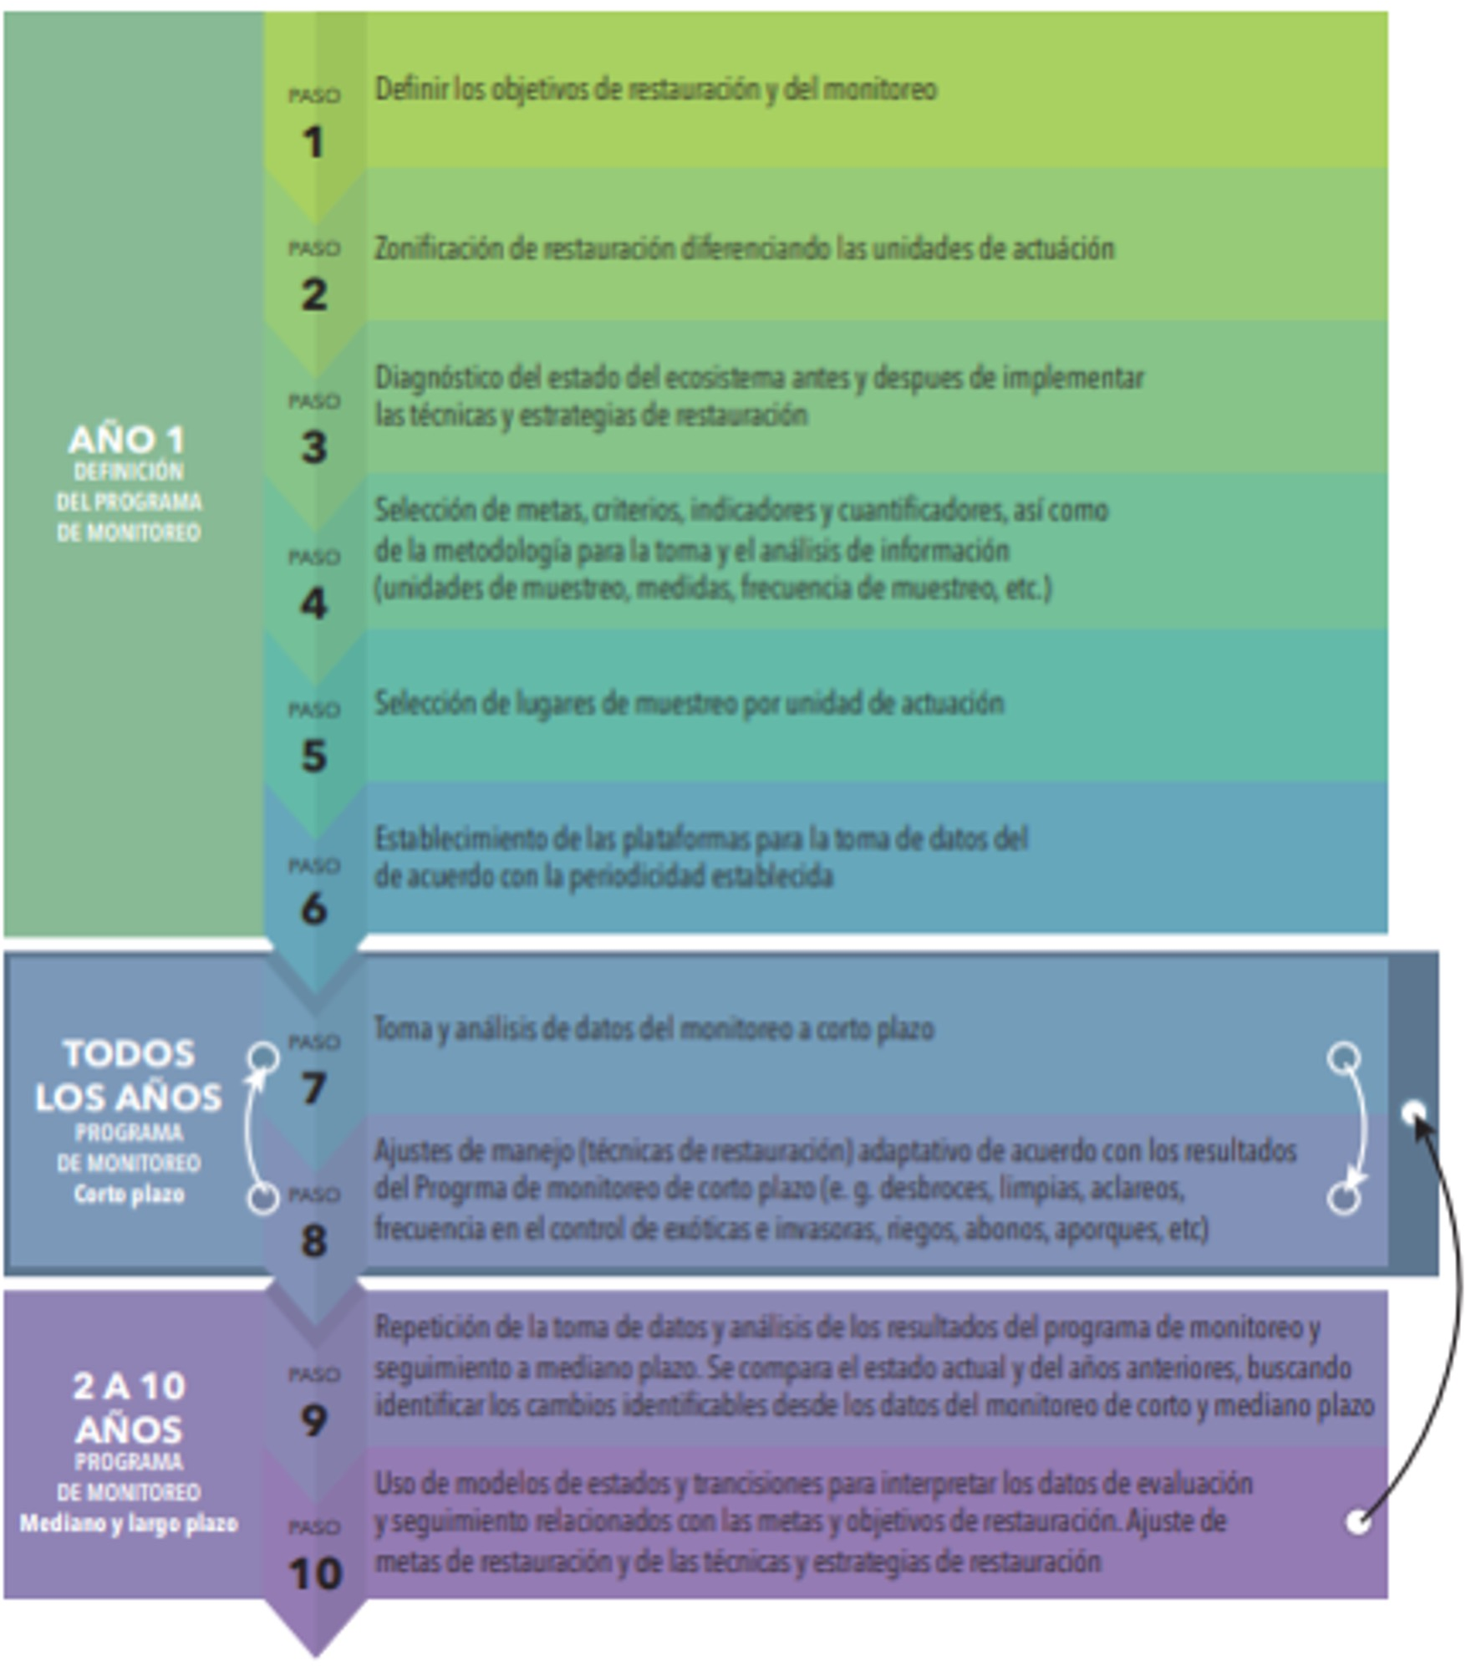

¿Cada cuánto se realiza el monitoreo?
La temporalidad esta relacionada con el lapso de tiempo en el que se tienen que alcanzar las metas (corto, mediano y largo plazo). Estos plazos se determinan a partir de los aspectos ambientales y socioecológicos identificados en el diagnóstico y según las alternativas implementadas en los proyectos de SbN de Restauración de la conectividad del paisaje agropecuario
Es importante resaltar los ajustes que pueden resultar de la toma de datos continua y que se verán reflejados en la etapa de seguimiento
Pasos y temporalidad para el diseño e implementación de un programa de monitoreo a procesos de restauración (Tomado de: Aguilar-Garavito et al. 2015)

Slide 11





¿Quién hace el monitoreo y la evaluación?
Se debe tener un equipo encargado del diseño e implementación del programa de monitoreo de la SbN donde se mide el éxito de las actividades implementadas de acuerdo con los objetivos y metas planteadas. El equipo deberá estar conformado por representantes de cada uno de los actores identificados durante la etapa de preparación, y también se debe contar con uno o más expertos en SbN de sistemas agroforestales según la escala del proyecto
Experto en SbN de sistemas agroforestales
Identifica los datos a tomar en campo.
Establece los
indicadores adecuados para monitorear la SbN
Capacita a la
comunidad en la toma de datos
Representante de la CAR
Asesora sobre la pertinencia de la SbN para el territorio o región
Talleres o charlas sobre POMCA instrumentos pertinentes para la SbN
Vocero de la comunidad
Coordina las labores y ejercicios del monitoreo y evaluación
Organiza reuniones y recolección de datos periódicos con la comunidad
Representante ONG
Comunica los resultados y aprendizajes del monitoreo y evaluación a todos los actores
Lidera espacios
de discusión

Slide 12

Referencias bibliográficas
Aguilar-Garavito, M. y W. Ramírez (Eds.). 2015. Monitoreo a procesos de restauración ecológica, aplicado a ecosistemas terrestres. Instituto de Investigación de Recursos Biológicos Alexander von Humboldt. Bogotá D.C., Colombia
European comission. (2021). Evaluating the Impact of Nature-based Solutions: A Handbook for Practitioners. https://ec.europa.eu/info/news/evaluating-impact-nature-based-solutions-handbook-practitioners-2021-may-06_en
Valencia, Juan C.(2017). Evaluación de la productividad y almacenamiento de carbono en la biomasa aérea del sistema agroforestal cacao (Theobroma cacaoL.) y gmelina (Gmelina arbórea Roxb.). Trabajo de grado Universidad de Nariño. https://sired.udenar.edu.co/15551/1/93124.pdf
Corpoguavio (2025). Boletín 366/2025 – monitoreo agroforestal con cacao: sembrando futuro, restaurando vida. Corporación Autónoma Regional del Guavio

